Slide 1
Лекция 2. Протоколы обнаружения соседей L2 Discovery и диагностика каналов

Slide 2
Цель лекции
Понимать, как коммутаторы обнаруживают соседние устройства на канальном уровне
Различать CDP и LLDP, их пользу для администрирования и риски информационной безопасности
Проверять состояние физических и канальных соединений по интерфейсным признакам
Читать CAM-таблицу и объяснять поведение коммутатора при неизвестном MAC-адресе

Slide 3
Учебные вопросы
1. Протоколы канального уровня для обнаружения топологии: CDP и LLDP, TLV-структура, риски ИБ и отключение на клиентских портах
2. Методология диагностики неисправностей L1 и L2: интерфейсные ошибки, speed/duplex mismatch, коллизии
3. Управление таблицей MAC-адресов: CAM-таблица, динамические записи и unknown unicast flooding

Slide 4
1. L2 Discovery помогает восстановить реальную карту сети
L2 Discovery — обнаружение соседних сетевых устройств на канальном уровне модели OSI
Администратор часто получает сеть без актуальной схемы и должен понять, какие порты куда подключены
Протоколы обнаружения передают сведения о соседях без IP-маршрутизации между устройствами
Такая диагностика особенно полезна при подключении новых коммутаторов и проверке патч-панелей

Slide 5
CDP показывает соседей в сетях Cisco
CDP (Cisco Discovery Protocol) — проприетарный протокол Cisco для обмена сведениями о соседях
CDP сообщает имя устройства, модель, порт подключения, IP-адрес управления и возможности устройства
Команда show cdp neighbors показывает краткую таблицу соседей и локальные интерфейсы
Команда show cdp neighbors detail выводит подробности, включая IP-адрес и платформу соседа
Пример: show cdp neighbors detail помогает понять, что SW-ACC-01 подключен к SW-DIST-01 через Gi0/1

Slide 6
LLDP нужен для смешанной инфраструктуры
LLDP (Link Layer Discovery Protocol) — открытый стандарт IEEE 802.1AB для обнаружения соседей
LLDP удобен, когда в сети есть Cisco, MikroTik, HP, Huawei, серверы и IP-телефоны разных производителей
Команда lldp run включает LLDP глобально на Cisco IOS, если он выключен
Команда show lldp neighbors показывает соседние устройства, порты и типы возможностей
Пример: show lldp neighbors detail помогает увидеть описание порта и management address соседа

Slide 7
TLV-структура объясняет, какие сведения передаются
TLV (Type-Length-Value) — формат передачи данных, где каждое поле имеет тип, длину и значение
Type определяет смысл поля: имя устройства, порт, VLAN, питание или возможности
Length показывает длину значения, чтобы получатель корректно разобрал сообщение
Value содержит конкретные данные, например имя SW-ACC-01 или порт GigabitEthernet0/1
Именно TLV делает LLDP расширяемым и полезным для IP-телефонии и PoE-устройств

Slide 8
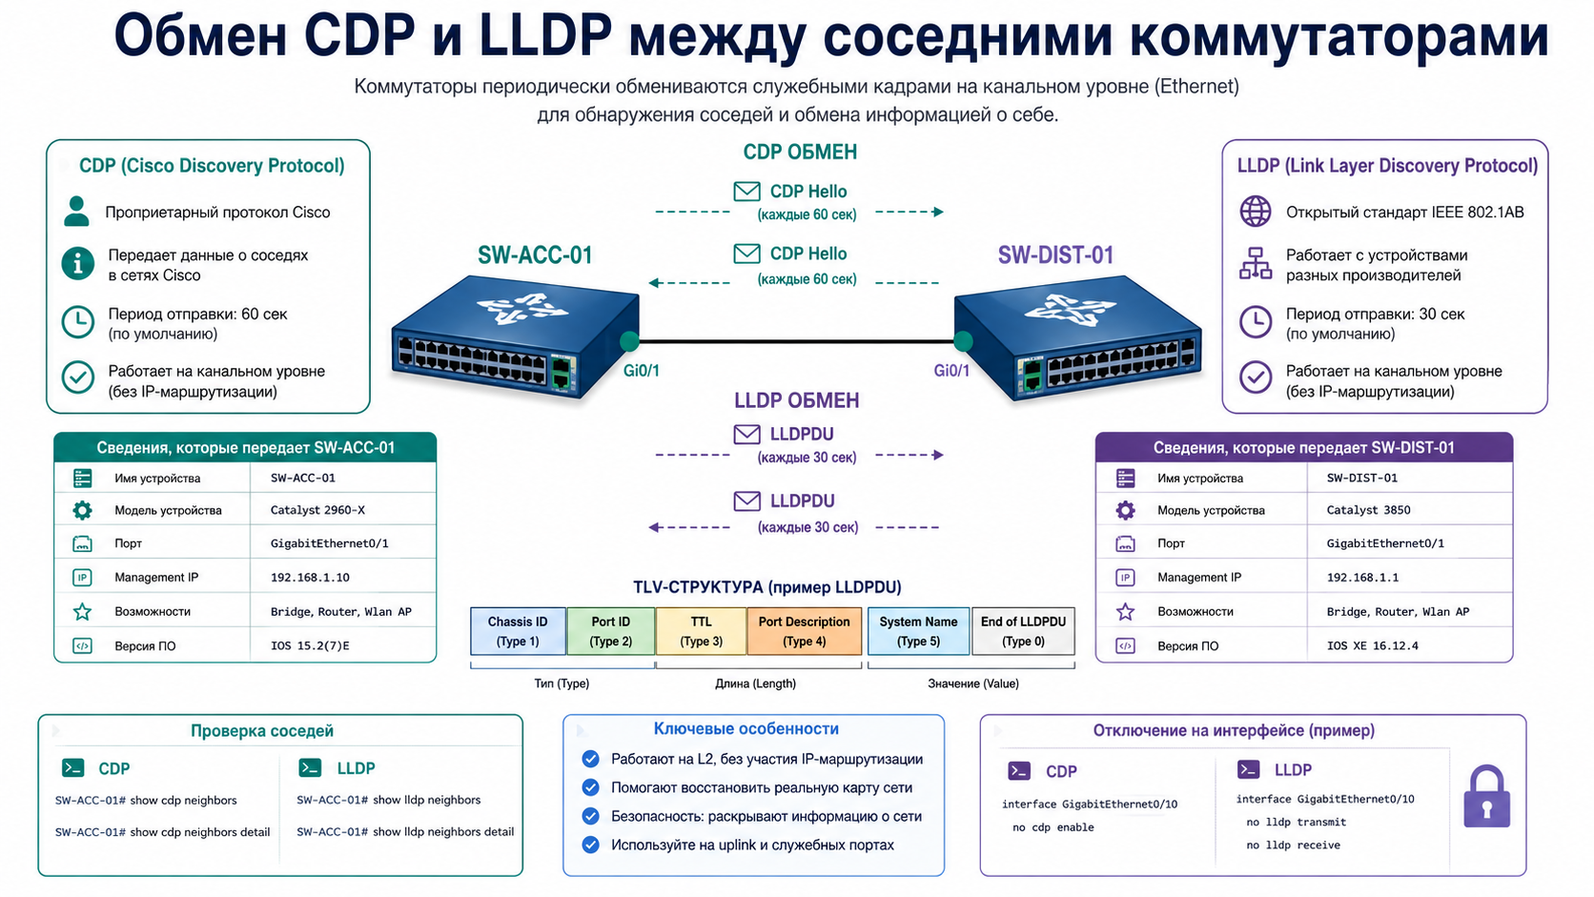
Схема: обмен CDP и LLDP между соседними коммутаторами

Slide 9
Почему L2 Discovery нельзя оставлять везде
CDP и LLDP раскрывают имя устройства, модель, порт, версию ПО и адрес управления
На пользовательском порту эти сведения могут помочь атакующему построить карту сети
На магистралях между сетевыми устройствами discovery обычно полезен для эксплуатации
На портах конечных пользователей discovery часто отключают политикой безопасности
Решение зависит от роли порта: uplink, access-порт, порт телефона или порт точки доступа

Slide 10
Отключение discovery на клиентском порту
Команда no cdp enable отключает CDP на выбранном интерфейсе
Пример: interface gigabitEthernet0/10, затем no cdp enable — клиентский ПК больше не получает CDP-сведения
Команда no lldp transmit запрещает передачу LLDP-объявлений с интерфейса
Команда no lldp receive запрещает прием LLDP-объявлений на интерфейсе
Результат проверяется командами show cdp interface и show lldp interface

Slide 11
Discovery не заменяет документацию
Протоколы обнаружения показывают текущую топологию, но не объясняют назначение порта
Описание интерфейса description помогает связать технический порт с задачей подключения
Пример: description Uplink_to_SW-DIST-01_Gi0/1 делает вывод show interfaces status понятнее
После изменения кабеля или роли порта описание нужно обновлять сразу
Хорошая практика: сначала описание, затем настройка, затем проверка и фиксация в схеме

Slide 12
2. Диагностика канала начинается с уровня L1
L1 (Layer 1) — физический уровень: кабель, разъем, оптический модуль, питание и электрический сигнал
Если физический уровень не работает, VLAN, IP-адреса и маршруты не помогут
Первый признак проблемы — состояние интерфейса: connected, notconnect, disabled или err-disabled
Команда show interfaces status показывает состояние порта, VLAN, duplex, speed и тип среды
Пример: show interfaces status быстро показывает, что Gi0/12 физически не поднят

Slide 13
Состояния интерфейса нужно читать буквально
connected означает, что линк поднят и коммутатор видит электрический или оптический сигнал
notconnect обычно указывает на отсутствие подключенного устройства, неисправный кабель или выключенный порт на другой стороне
disabled означает административное выключение командой shutdown
err-disabled означает защитное отключение порта после нарушения, например BPDU Guard или port-security
После устранения причины err-disabled порт включают командами shutdown и no shutdown

Slide 14
L2-диагностика проверяет кадры и ошибки интерфейса
L2 (Layer 2) — канальный уровень: Ethernet-кадры, MAC-адреса, VLAN и работа коммутатора
Команда show interfaces gigabitEthernet0/1 показывает счетчики ошибок, перегрузку и состояние линии
CRC-ошибки часто связаны с кабелем, модулем, помехами или несовпадением duplex
Input errors и output errors показывают, что проблема есть не только на уровне IP
Результат сравнивают с соседним портом и с состоянием интерфейса на другой стороне линка

Slide 15
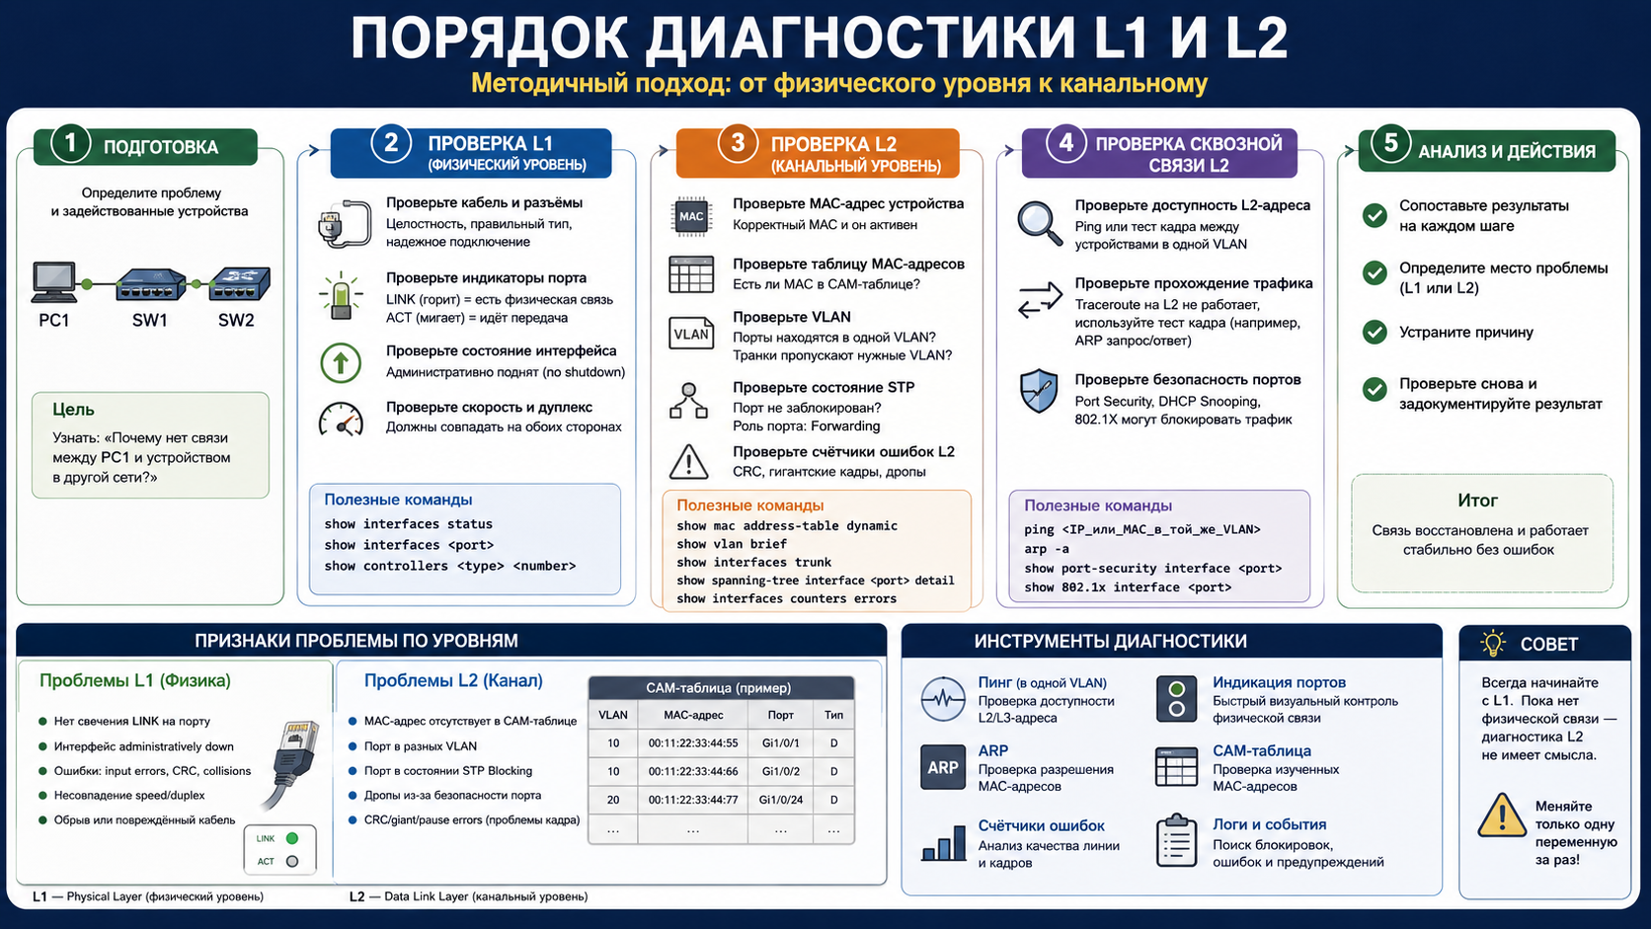
Диаграмма: порядок диагностики L1 и L2

Slide 16
Speed и duplex должны согласоваться одинаково
Speed — скорость интерфейса, например 100 Мбит/с или 1 Гбит/с
Duplex — режим передачи: half-duplex передает по очереди, full-duplex передает и принимает одновременно
Speed/duplex mismatch возникает, когда стороны линка выбрали несовместимые параметры
Признаки: низкая скорость, коллизии, CRC-ошибки, нестабильная передача данных
В современных сетях чаще используют auto negotiation, но на отдельных стыках параметры могут задаваться вручную

Slide 17
Команды для speed и duplex
Команда speed auto включает автоматическое согласование скорости на интерфейсе
Команда duplex auto включает автоматическое согласование duplex-режима
Пример: interface gigabitEthernet0/1, speed auto, duplex auto возвращает порт к типовой настройке
Команда show interfaces gigabitEthernet0/1 status показывает текущие speed и duplex
Если параметры задаются вручную, одинаковые значения должны быть настроены на обоих концах линка

Slide 18
Интерфейсные счетчики помогают найти деградацию канала
Команда show interfaces counters errors выводит сводку ошибок по портам
Пример: рост CRC на Gi0/2 после замены патч-корда указывает на физическую проблему линии
Collisions в full-duplex сети являются подозрительным признаком неправильного duplex
Runts и giants указывают на кадры некорректного размера
Счетчики важны в динамике: один старый счетчик не всегда означает текущую аварию

Slide 19
TDR помогает проверить медный кабель
TDR (Time Domain Reflectometer) — диагностика медной линии по отражению сигнала
Команда test cable-diagnostics tdr interface gigabitEthernet0/1 запускает тест кабеля на поддерживаемых коммутаторах
Команда show cable-diagnostics tdr interface gigabitEthernet0/1 показывает результат теста
В выводе можно увидеть пары, длину и признаки open или short
Внимание: запуск TDR-теста временно прерывает передачу данных по порту
Нельзя запускать TDR удаленно на uplink-порту, через который идет текущая SSH-сессия администратора
TDR не заменяет кабельный тестер, но помогает быстро отличить портовую проблему от кабельной

Slide 20
Коллизии важны как симптом неправильного режима
Коллизия — столкновение кадров при одновременной передаче в half-duplex среде
В современной коммутируемой full-duplex сети коллизий на рабочих портах быть не должно
Late collisions часто указывают на duplex mismatch или проблему физического сегмента
Если коллизии растут, сначала проверяют duplex, кабель и устройство на другой стороне
Команда clear counters interface gigabitEthernet0/1 обнуляет счетчики перед повторным наблюдением

Slide 21
3. CAM-таблица связывает MAC-адрес с портом
CAM (Content Addressable Memory) — аппаратная память коммутатора для быстрого поиска MAC-адресов
MAC-адрес — аппаратный адрес сетевого интерфейса Ethernet внутри локального сегмента
Коммутатор запоминает исходный MAC-адрес кадра и порт, с которого кадр пришел
После обучения коммутатор отправляет кадры только в нужный порт, а не во все порты
CAM-таблица является основой нормальной работы L2-коммутации

Slide 22
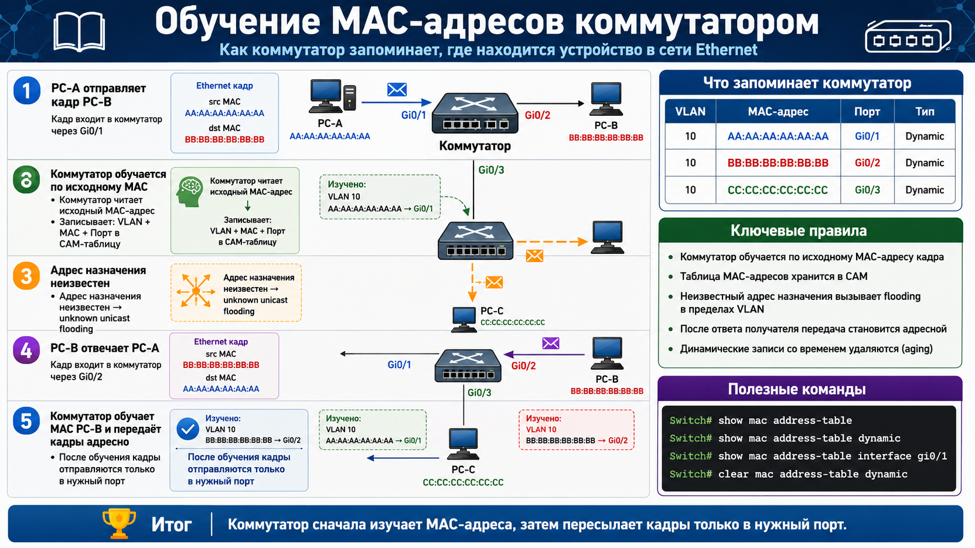
Схема: обучение MAC-адресов коммутатором

Slide 23
Просмотр MAC-адресов на коммутаторе
Команда show mac address-table выводит изученные MAC-адреса, VLAN и порты
Пример: show mac address-table dynamic показывает только динамически изученные записи
Команда show mac address-table interface gigabitEthernet0/10 фильтрует записи по порту
Если MAC-адрес клиента виден не на том порту, нужно проверить кабельную схему и подключение
Если MAC-адрес не появляется, клиент может молчать, порт может быть не в той VLAN или линк не поднят

Slide 24
Unknown unicast flooding появляется до изучения адреса назначения
Unknown unicast — кадр с известным форматом Ethernet, но неизвестным для коммутатора MAC-адресом назначения
Если адреса назначения нет в CAM-таблице, коммутатор рассылает кадр по портам той же VLAN
Такое поведение нормально для нового адреса, но опасно при постоянном переполнении CAM-таблицы
После ответа получателя коммутатор изучает его MAC-адрес и прекращает flooding для этого направления
Именно поэтому диагностику L2 часто начинают с таблицы MAC-адресов

Slide 25
Очистка CAM-таблицы используется для учебного наблюдения
Команда clear mac address-table dynamic удаляет динамически изученные MAC-записи
Пример: clear mac address-table dynamic позволяет заново увидеть процесс обучения адресов после ping
После очистки первый кадр к неизвестному адресу может быть разослан по VLAN
Команда show mac address-table dynamic после трафика показывает новые изученные записи
В рабочей сети очистку выполняют осторожно, потому что она временно увеличивает flooding

Slide 26
Как связать CDP, интерфейсы и CAM в одну диагностику
CDP или LLDP показывает, какое сетевое устройство подключено к порту
show interfaces status показывает, поднят ли линк и какие speed/duplex выбраны
show interfaces counters errors показывает, есть ли физические или канальные ошибки
show mac address-table показывает, видит ли коммутатор конечные MAC-адреса в нужной VLAN
Если все четыре проверки согласованы, проблема обычно находится выше канального уровня

Slide 27
Типовые ситуации диагностики
Порт notconnect: проверить кабель, розетку, питание устройства и порт на другой стороне
Порт connected, но нет MAC-адреса: проверить VLAN, клиентское устройство и наличие трафика
Растут CRC-ошибки: заменить патч-корд, проверить модуль, помехи и duplex
CDP показывает неожиданного соседа: сверить патч-панель, маркировку и схему подключения
Порт err-disabled: выяснить причину защиты и только потом включать порт обратно

Slide 28
Как оформить карту соседей после discovery
В таблицу заносят локальное устройство, локальный порт, соседнее устройство и соседний порт
Отдельно фиксируют протокол обнаружения: CDP, LLDP или оба протокола
Management IP соседа помогает быстро перейти к удаленной проверке устройства
Если сведения discovery не совпадают с кабельным журналом, приоритет имеет фактическая проверка
После исправления патчировки обновляют и схему, и description на интерфейсах

Slide 29
Мини-кейс: пользовательский порт не работает
Шаг 1: show interfaces status показывает, поднят ли порт физически
Шаг 2: show interfaces counters errors проверяет, нет ли ошибок кабеля или duplex
Шаг 3: show vlan brief подтверждает, что порт находится в нужной VLAN
Шаг 4: show mac address-table interface gigabitEthernet0/10 показывает, изучен ли MAC клиента
Вывод: если L1 и L2 исправны, дальнейшую диагностику переносят на IP-уровень

Slide 30
Итоги лекции
CDP и LLDP помогают быстро восстановить карту соседних устройств, но раскрывают чувствительную информацию
Диагностика канала начинается с физического состояния интерфейса, а не с IP-настроек
Speed/duplex mismatch и рост ошибок интерфейса указывают на проблему L1 или L2
CAM-таблица показывает, какие MAC-адреса коммутатор изучил в конкретной VLAN
Нормальная диагностика соединяет данные discovery, состояния порта, счетчиков ошибок и MAC-таблицы

Slide 31
Контрольные вопросы
Чем CDP отличается от LLDP и почему LLDP удобен в смешанной сети?
Какие данные может раскрыть протокол обнаружения соседей на клиентском порту?
Почему диагностику сетевой проблемы нужно начинать с состояния интерфейса?
Что означает err-disabled и почему нельзя просто включать порт без анализа причины?
Какие признаки указывают на speed/duplex mismatch?
Как коммутатор заполняет CAM-таблицу?
Почему unknown unicast временно рассылается по портам VLAN?

